Slide 1
Hommage aux bricoleurs géniaux qui ont changé notre vision du monde
Les « grands » télescopes.

Slide 2
Vision du monde ancienne
L’univers est fait de la Terre, de la Lune, du Soleil et des étoiles
La Terre est le centre du monde
Le Soleil, la Lune et les étoiles tournent autour de la Terre
Le Monde a été crée il y a six mille ans

Slide 4
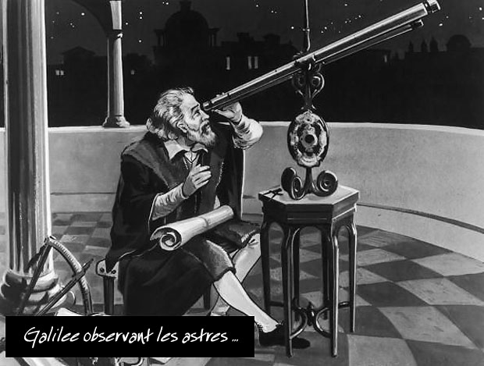

Slide 5
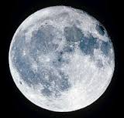

Slide 6
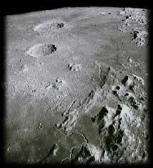

Slide 7
La Lune a des montagnes
La Lune est un astre
La Terres a des montagnes
La Terre est un astre !!!

Slide 8
La Terre n’est pas le centre du monde .

Slide 9
Jupiter à la lunette

Slide 11
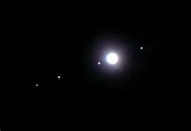

Slide 12
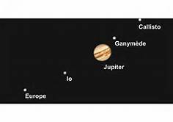

Slide 13
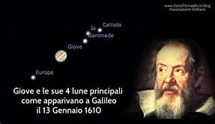

Slide 14
Jupiter a quatre satellites
qui se déplacent
de jour en jour

Slide 15
Ressemble au
Soleil
avec les planètes!

Slide 16
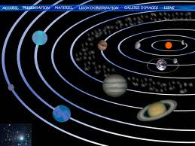

Slide 17
La Terre tourne autour du Soleil

Slide 18
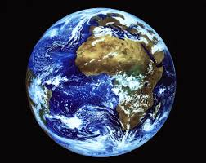

Slide 19
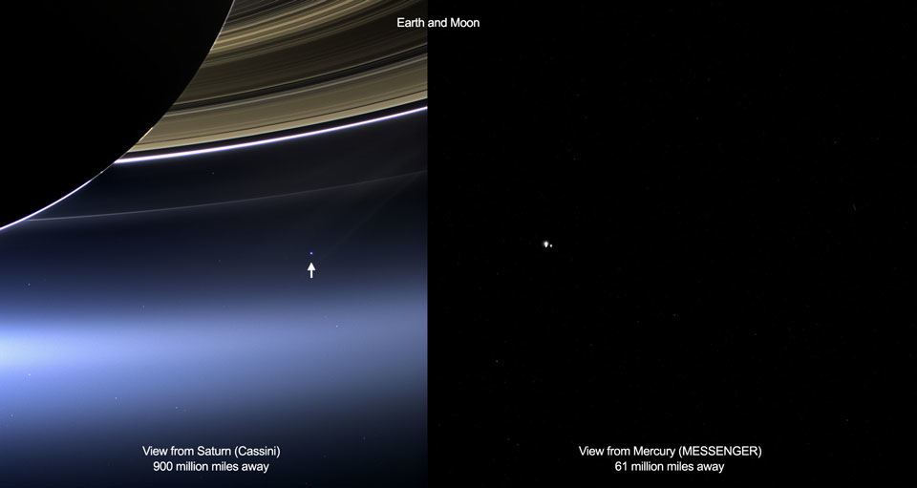

Slide 20
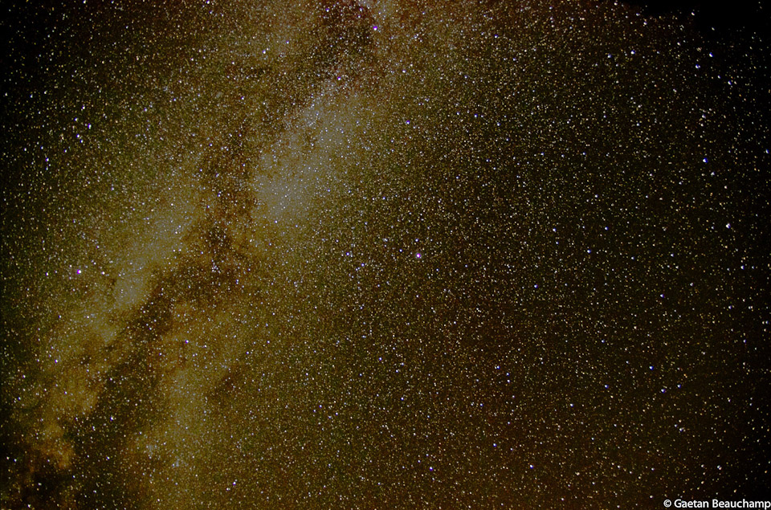

Slide 21
Où sont les étoiles ?

Slide 22
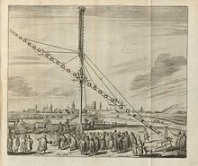
Cartographie du ciel

Slide 23
William Herschel 1780
La structure et la forme de la galaxie
Cent mille années-lumières

Slide 24
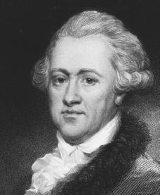

Slide 25
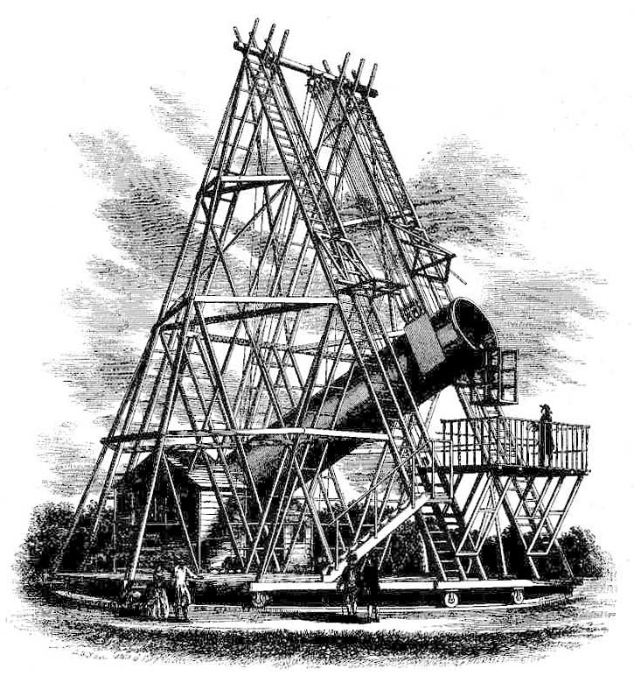

Slide 26
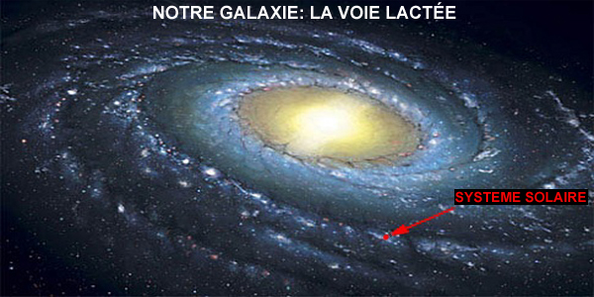

Slide 27
Edwin Hubble 1920

Slide 28
Ou sont les nébuleuses?

Slide 29
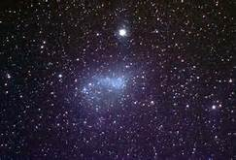

Slide 30
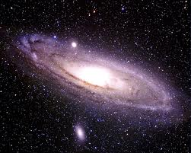

Slide 31
Henriett Leavit Montre que Andromède est très loin La Voie Lactée

Slide 32
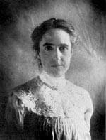
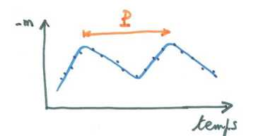

Slide 33
La Galaxie d’Andromède Trois millions d’A.L

Slide 34
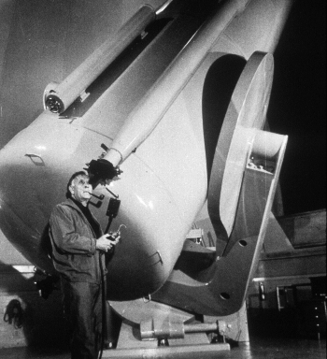

Slide 35
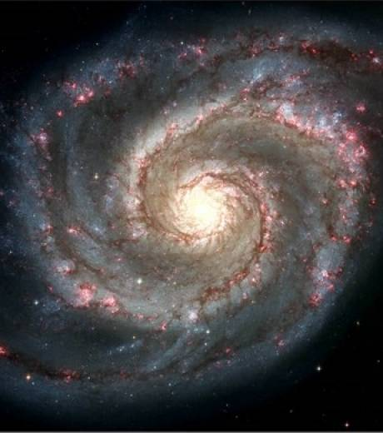

Slide 36
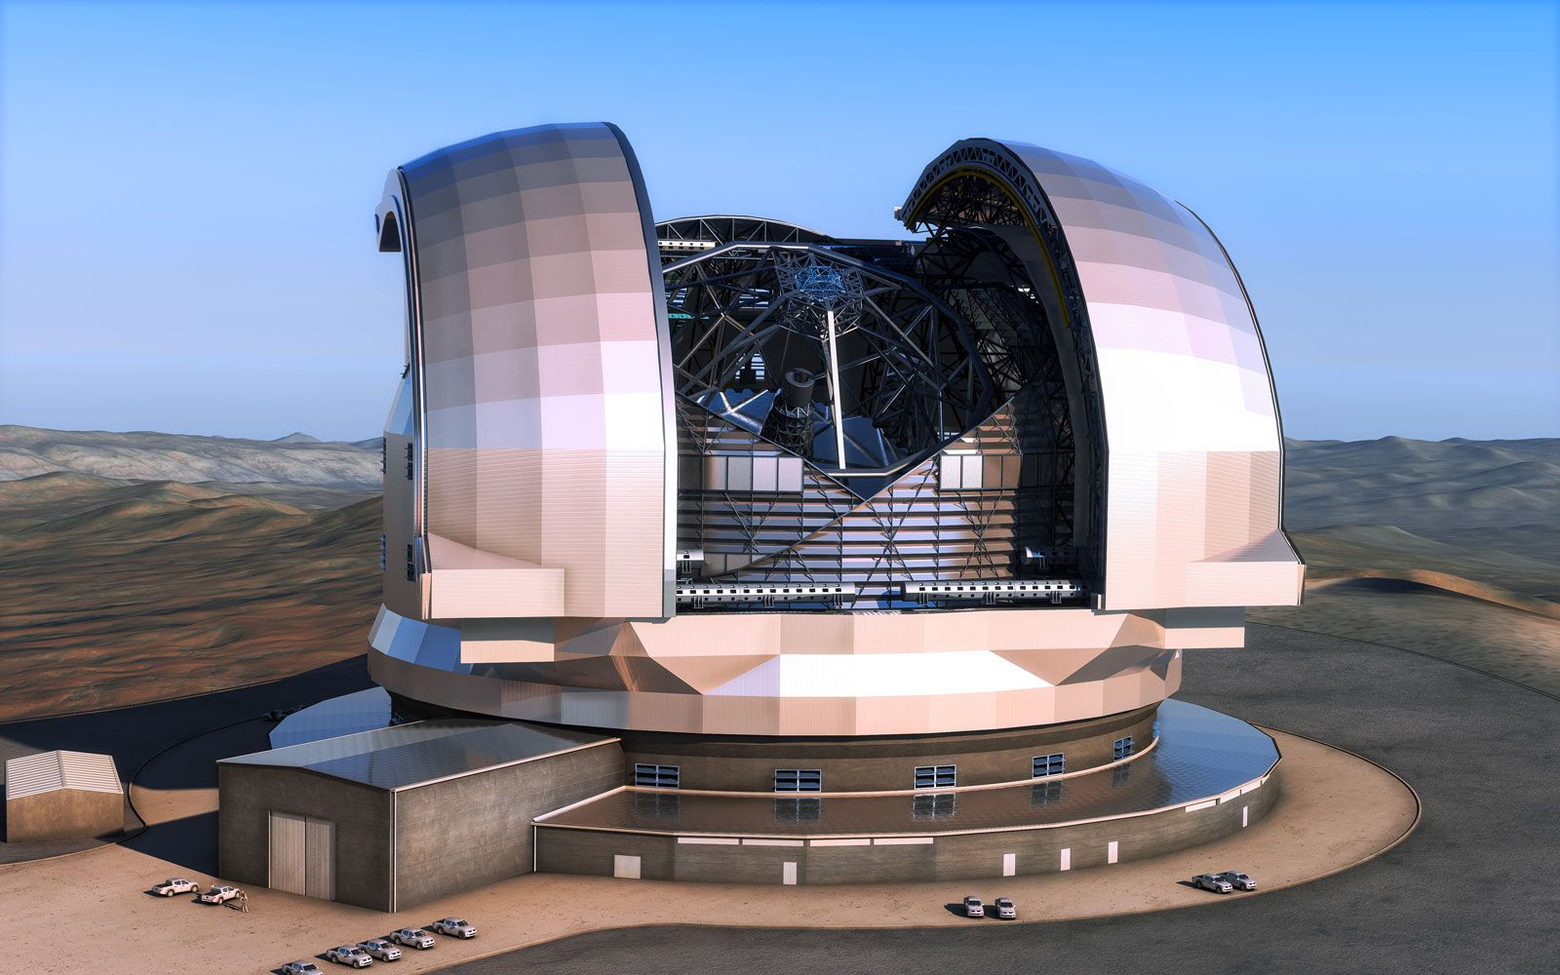

Slide 37
Des galaxies par centaines de milliards
Plus de dix milliards d’années –lumières

Slide 38
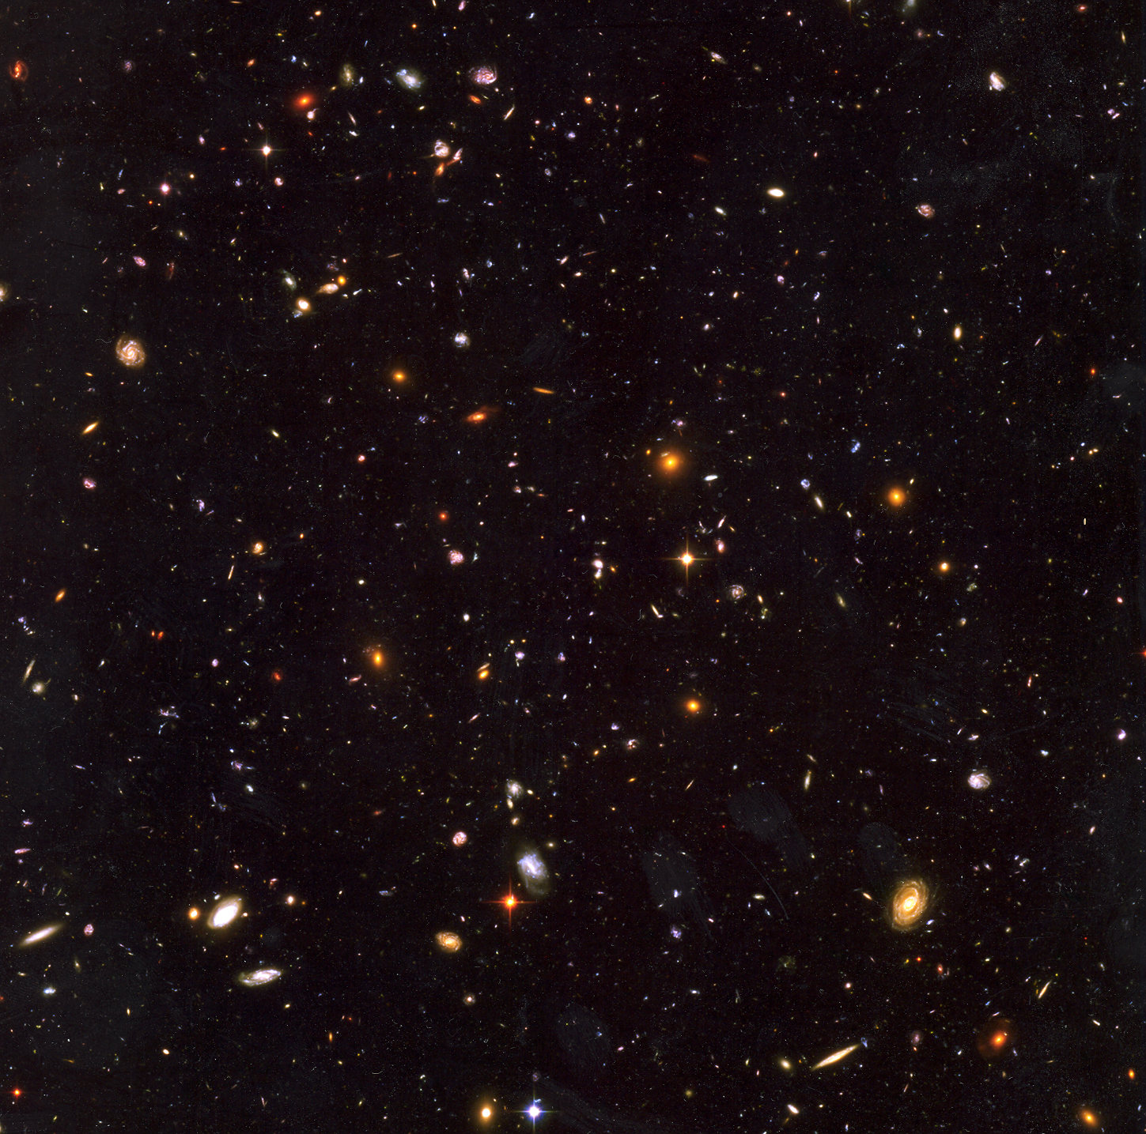

Slide 39
Les amas de galaxies
Le grand attracteur
Laniakea

Slide 40
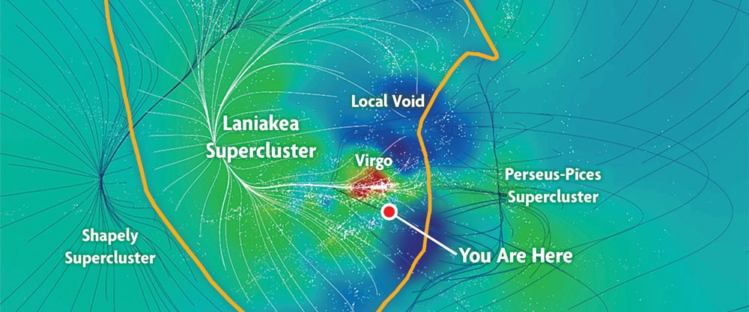

Slide 42
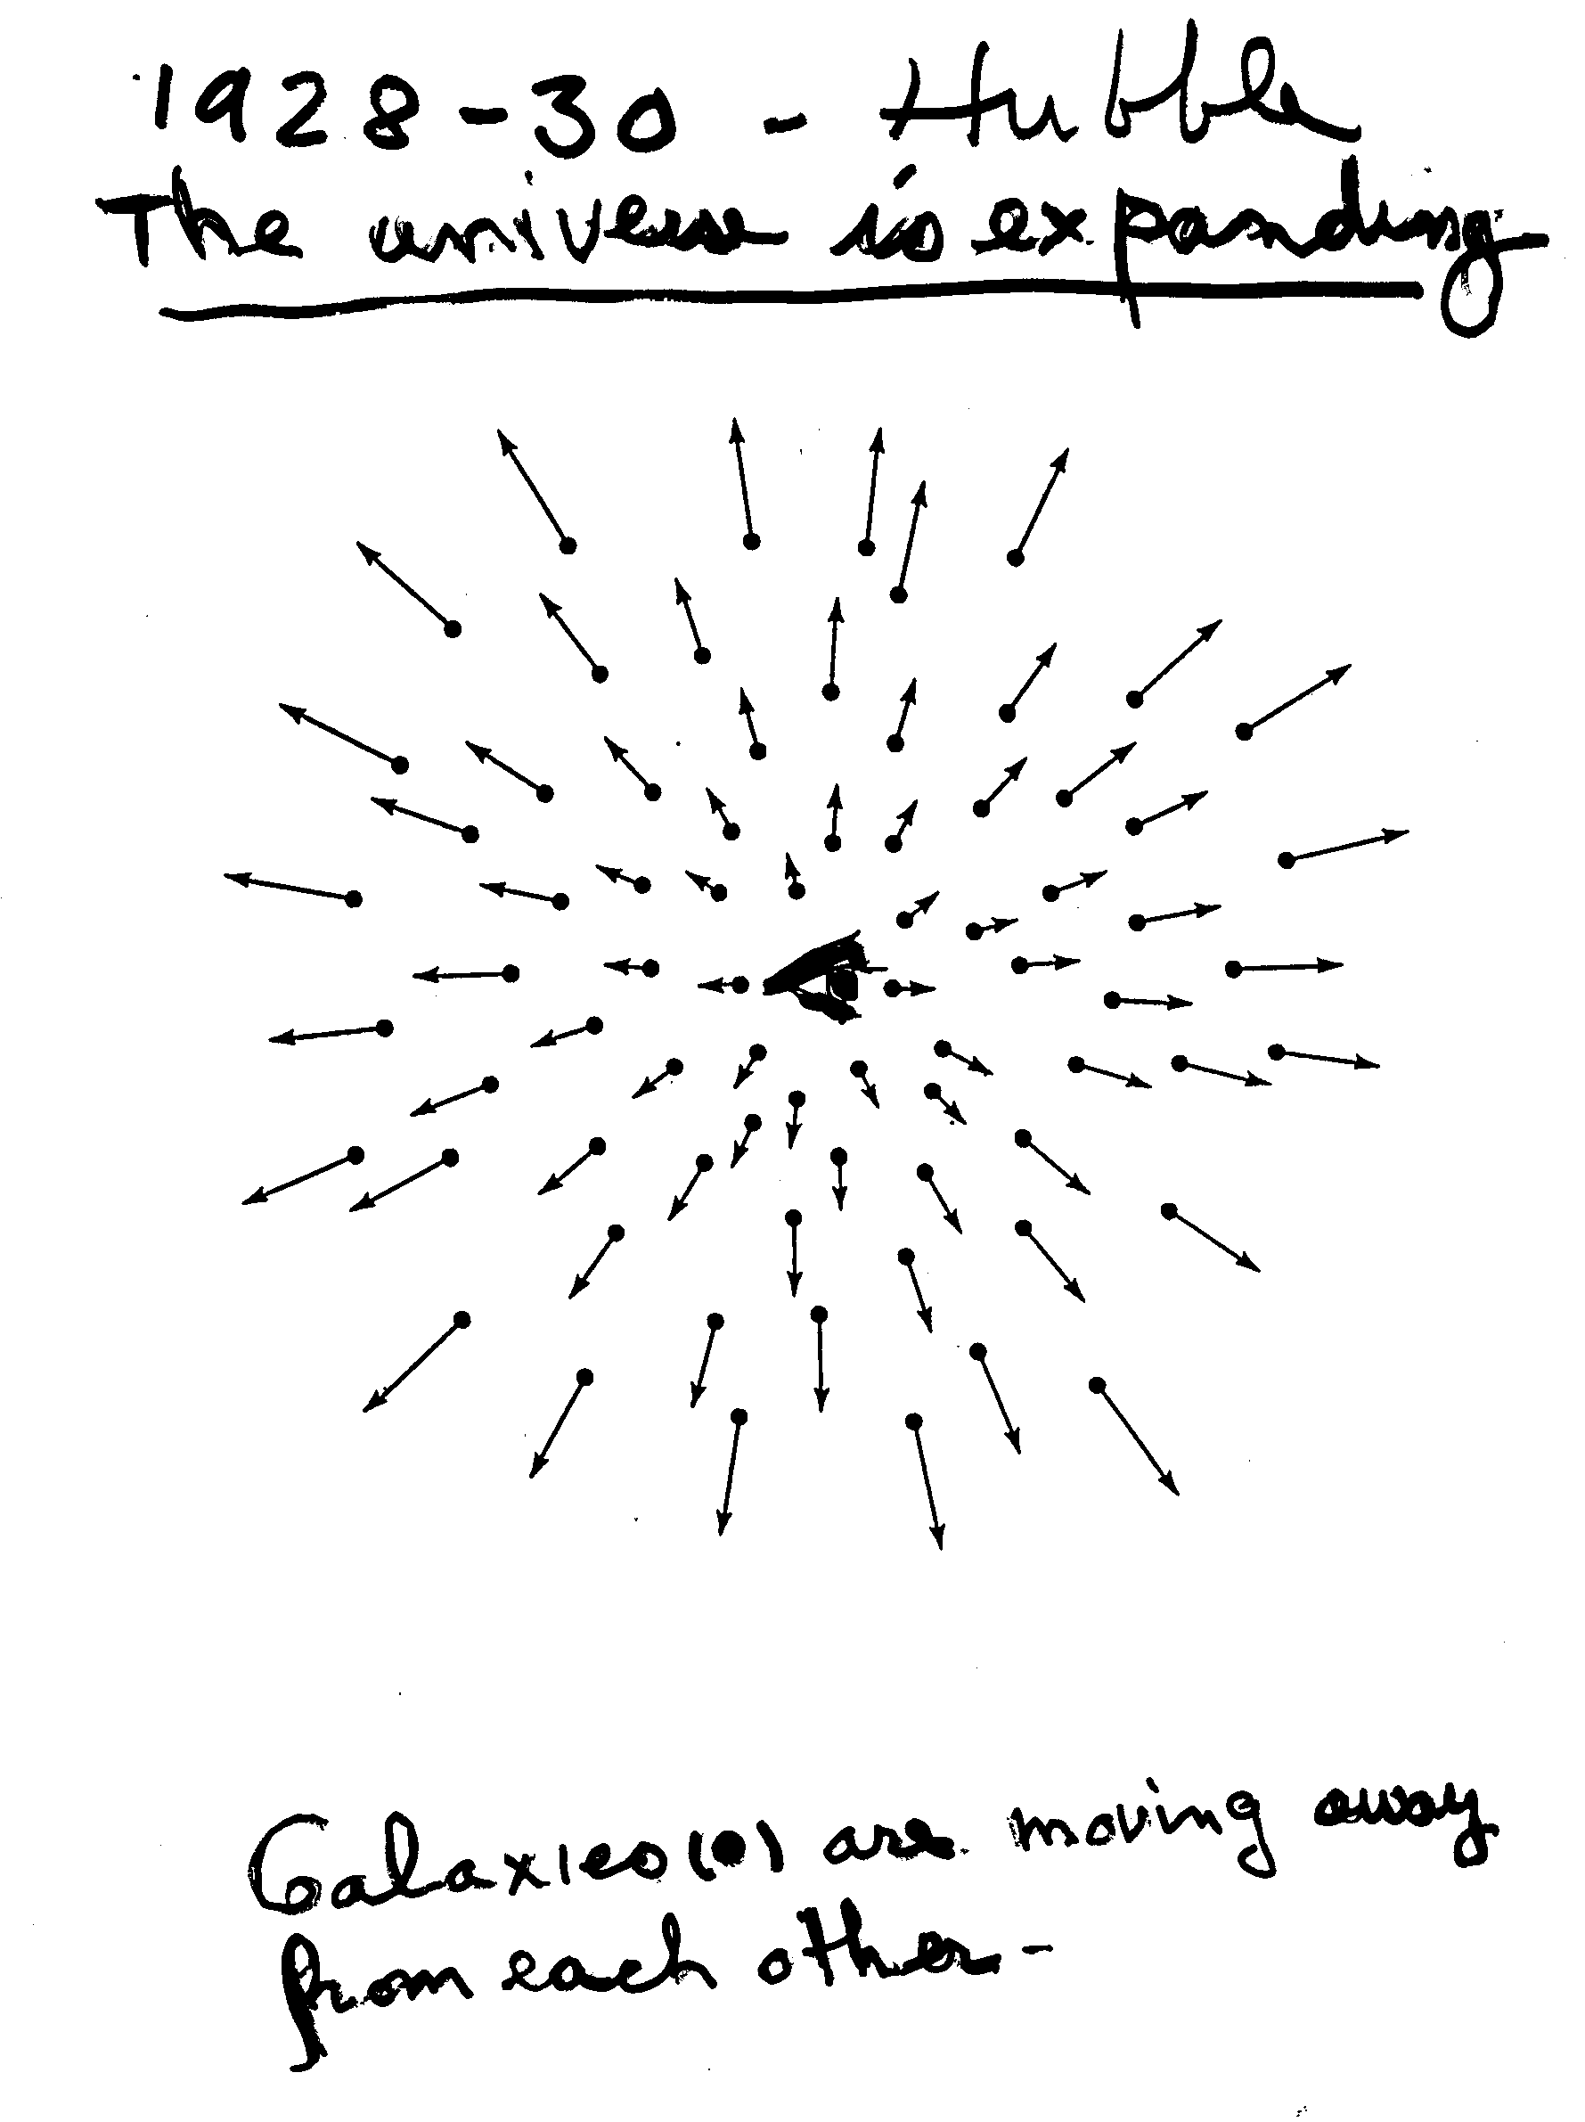
Les galaxies s’éloignent…

Slide 43
L’univers a une histoire

Slide 44
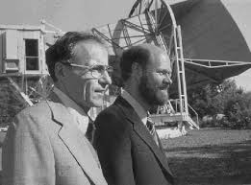

Slide 45
Le rayonnement fossile Penzias et Wilson 1965
Le radio-télescope
de La Bell
WMAP
Planck l

Slide 46
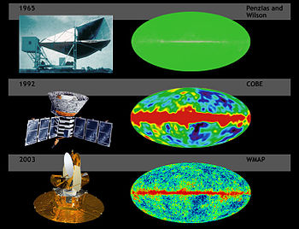

Slide 47
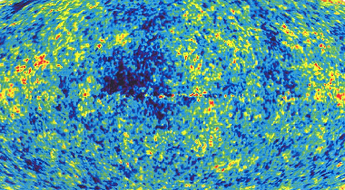
Le rayonnement fossile

Slide 48
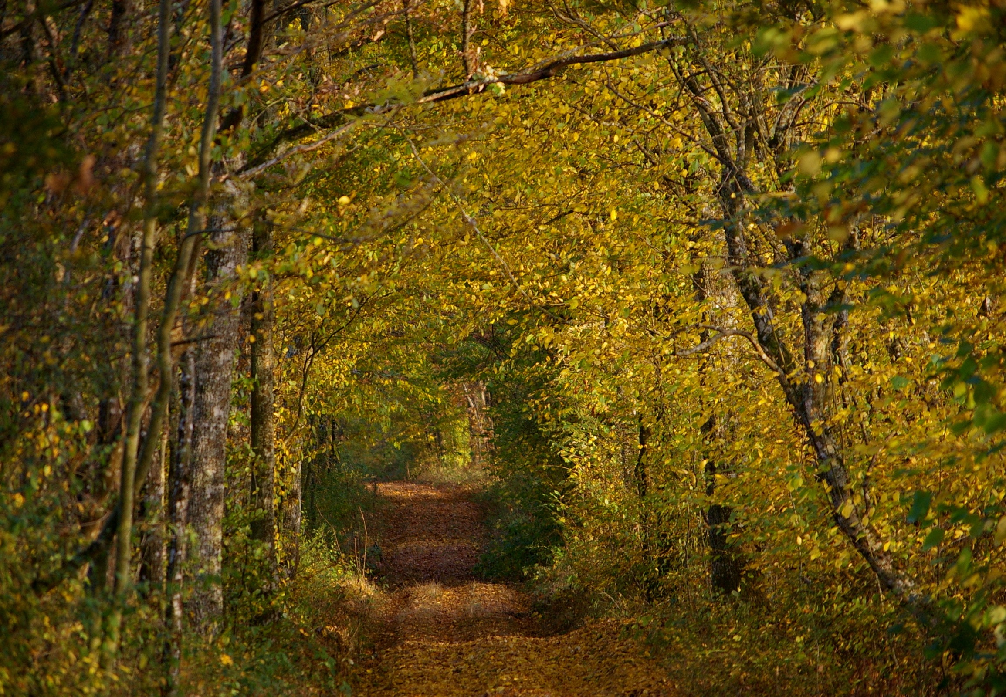

Slide 49
La matière cosmique se structure
Notre histoire!

Slide 50
Notre histoire personnelle : un chapitre dans l’histoire de l’univers

Slide 51
Séparateurs d’isotopes Laboratoire d’Orsay René Bernas

Slide 52
Séparateurs d’isotopes Laboratoire d’Orsay: René Bernas
L’origine des éléments légers
Les cendres du Big Bang

Slide 53
Séparateurs d’isotopes Laboratoire d’Orsay René Bernas
Confirme la théorie du Big Bang
Dix ans d’experimentations
Politique scientifique « Publish or perish »

Slide 54
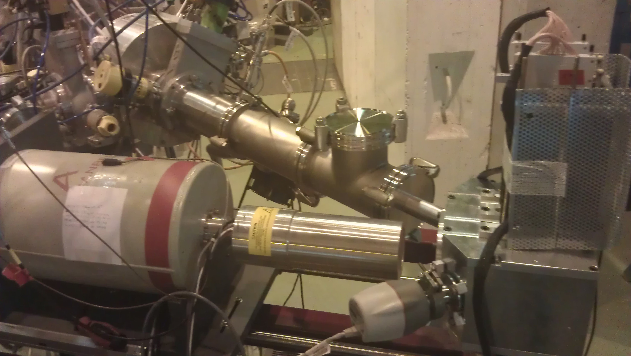

Slide 55
Le Plateau des Spite
Les atomes de lithium sont plus vieux que les étoiles

Slide 56
Hommage aux bricoleurs géniaux qui ont changé notre vision du monde
Les « grands » télescopes.

